Slide 1
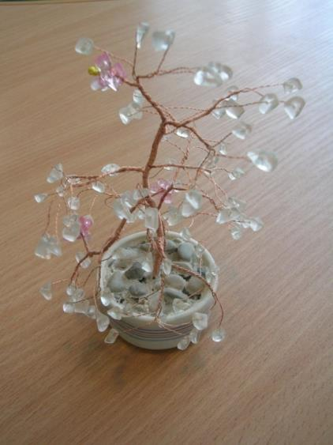
Тема:
«Бисерная мозаика»
Название: «Бисерное рукоделие – как инновационная технология развития речи, моторики, фантазии и воображения у детей с дизартрией»

Slide 2
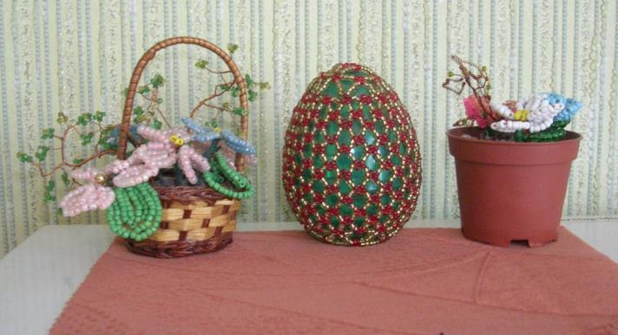
Автор проекта:
Еремеева
Нина
Серафимовна -
воспитатель
первой
категории

Slide 3
Руководитель проекта -
Родионова М.В. старший воспитатель высшей категории
Общее руководство -
Драчёва Г.А. заведующий МБДОУ детского сада №8, руководитель высшей категории

Slide 4
Цель проекта:
Создание условий для развития речи у детей с дизартрией через укрепление мелкой моторики пальцев рук посредством приобщения ребенка к художественно – эстетической деятельности (бисероплетению).

Slide 5
Задачи:
изучение психофизиологических и педагогических исследований в области технологий развития речи, моторики, фантазии и воображения у детей с дизартрией;
модернизация среды кабинета для занятий с детьми бисероплетением;
ознакомление, обобщение и систематизирование современных методик и технологий, направленных на овладение детьми основами бисероплетения;
внедрение авторской инновационной учебно-методической разработки для развития мелкой моторики рук детей с дизартрией «Бисерная мозаика» Н.С. Еремеевой.

Slide 6
Ода бисеру
Из бисера колье, серёжки Украсят женское лицо, Вот пояса, браслеты, брошки, Цветы, пасхальное яйцо... Какие вещи- загляденье! От них исходит чудо-свет, Недаром бисероплетенье Так популярно сотни лет. Ценился бисер средь народа, Он украшал наряд и быт. Менялись вкусы, стиль и мода, Но бисер всё же не забыт. Он может вышивкой стать гладкой, Цветком прекрасным и жгутом. И остаётся он загадкой – Волшебной, сказочной притом. Возрос вновь интерес к дизайну, К вещам красивым и словам. Пусть бисероплетенья тайну Откроет мой кружок и вам.

Slide 7
«Схема обдумывания»
план
Форма
Техника
выполнения
организации
Назначение
Инструменты
Оборудование
работы
Материал
Техника
безопасности

Slide 8
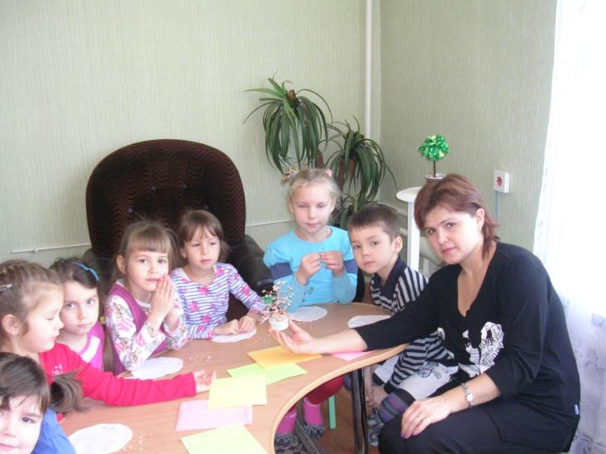
I этап
Цель: создание организационных условий, способствующих овладению навыками работы с бисером, позволяющая развивать мелкую моторику рук.

Slide 9
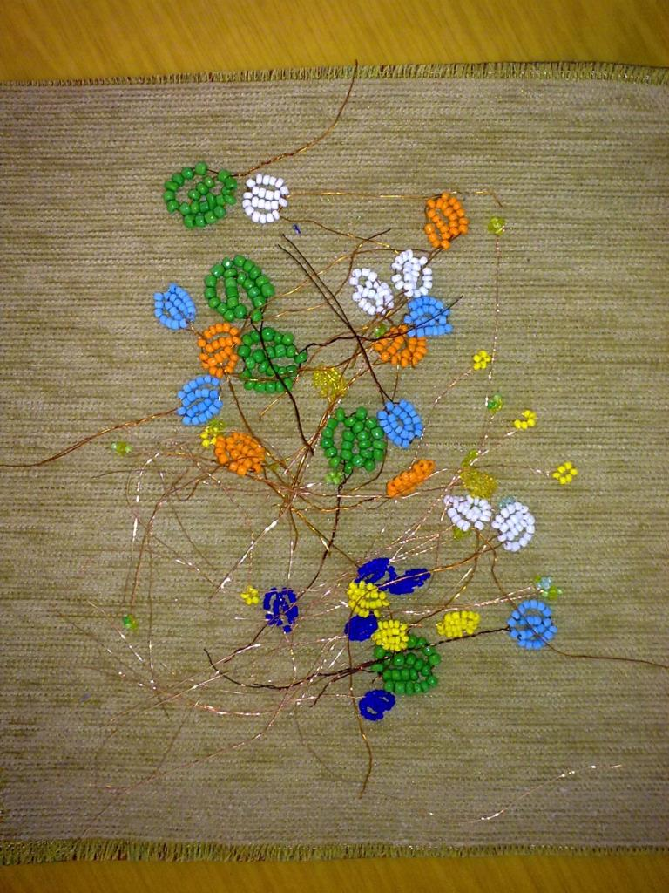
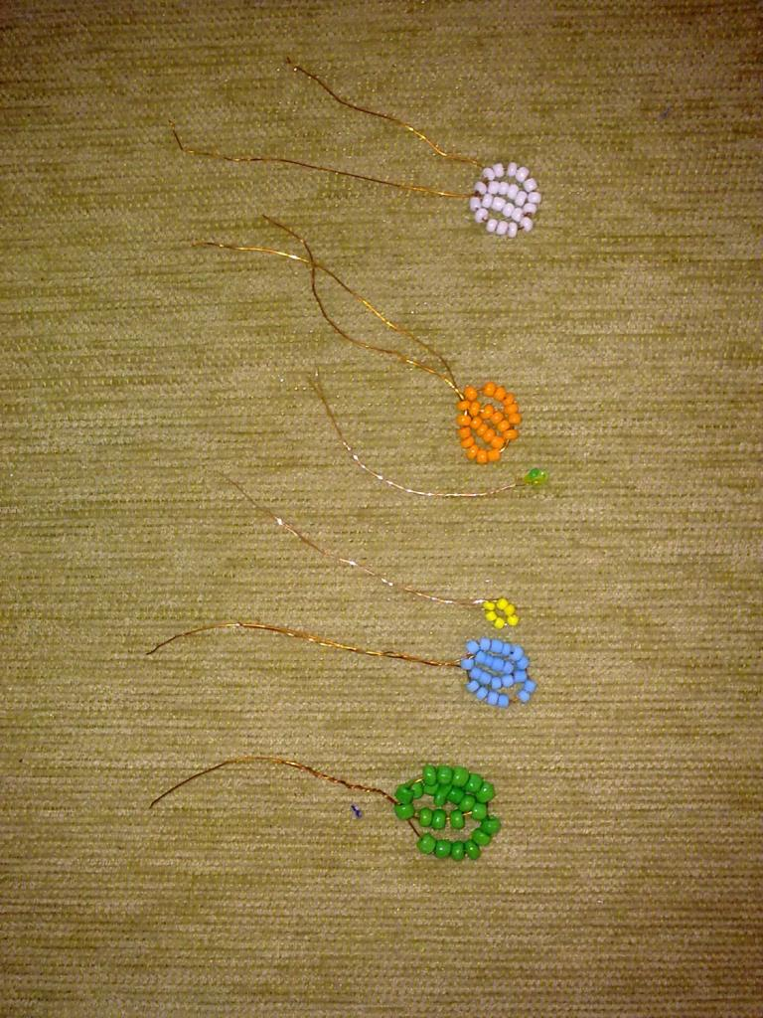

Slide 11
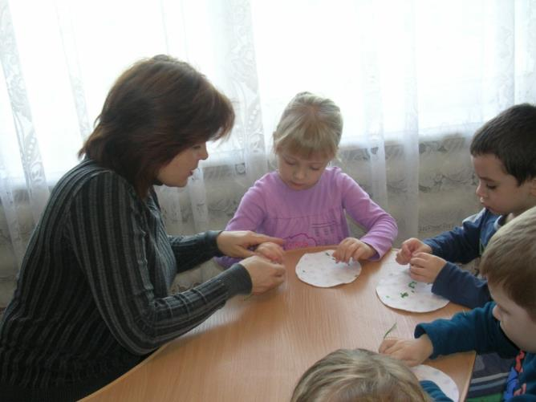
II этап
Цель: создание научно-методических условий, способствующих овладению навыками работы с бисером, позволяющих развивать мелкую моторику рук у дошкольников с дизартрией.

Slide 13
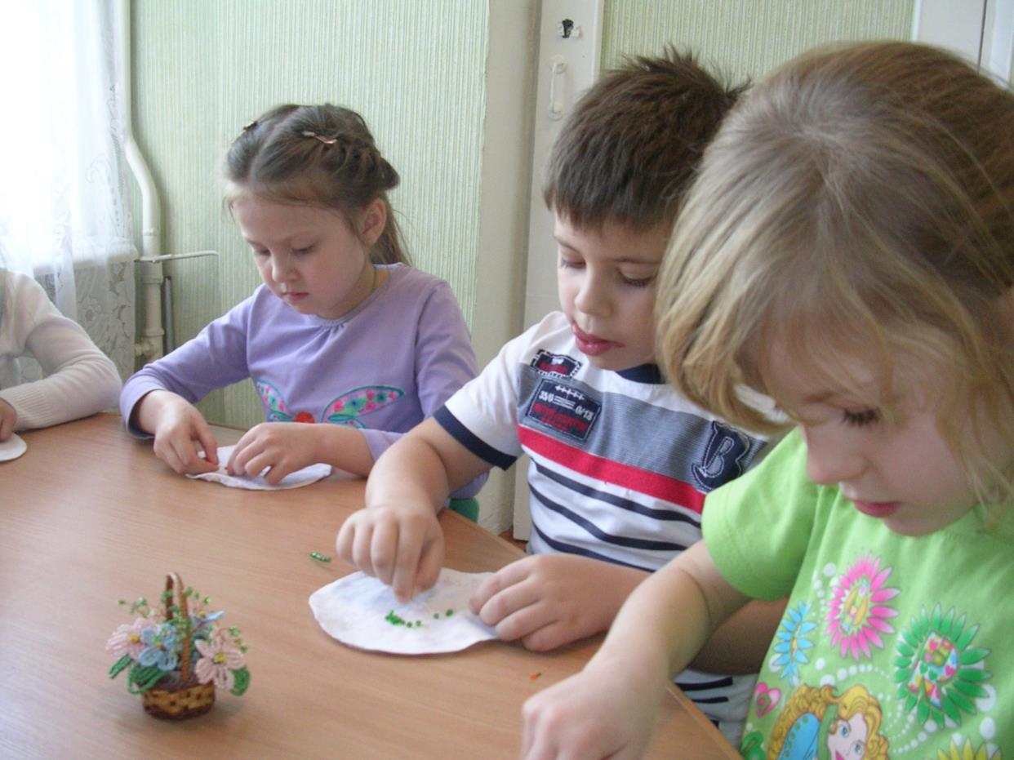

Slide 15
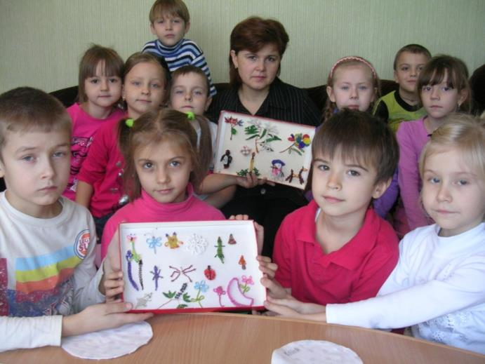
III этап
Цель: подведение итогов с целью выяснения эффективности проекта по развитию речи у детей с ОНР через укрепление мелкой моторики пальцев рук посредством приобщения ребенка к декоративно-прикладному искусству.

Slide 16
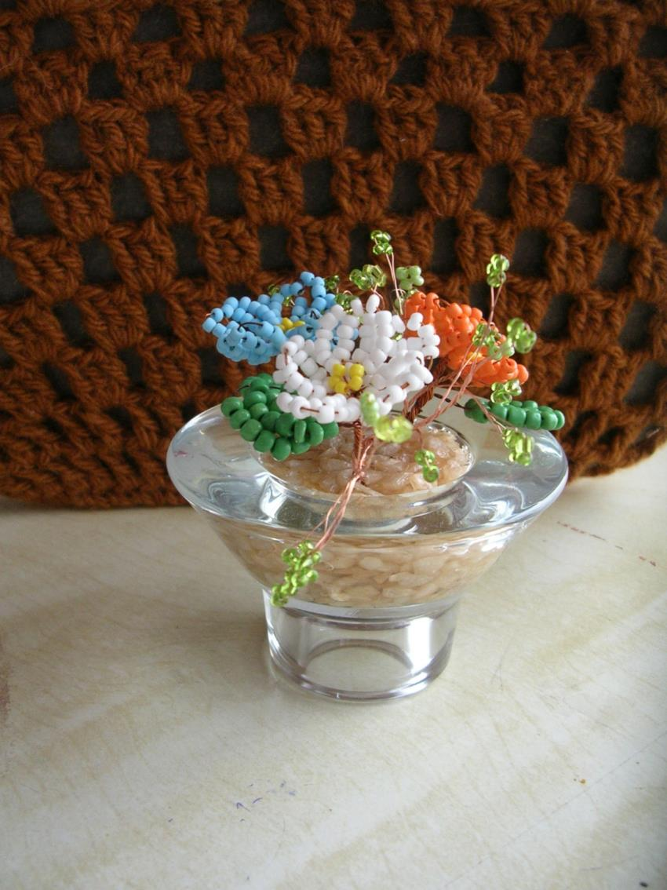

Slide 20
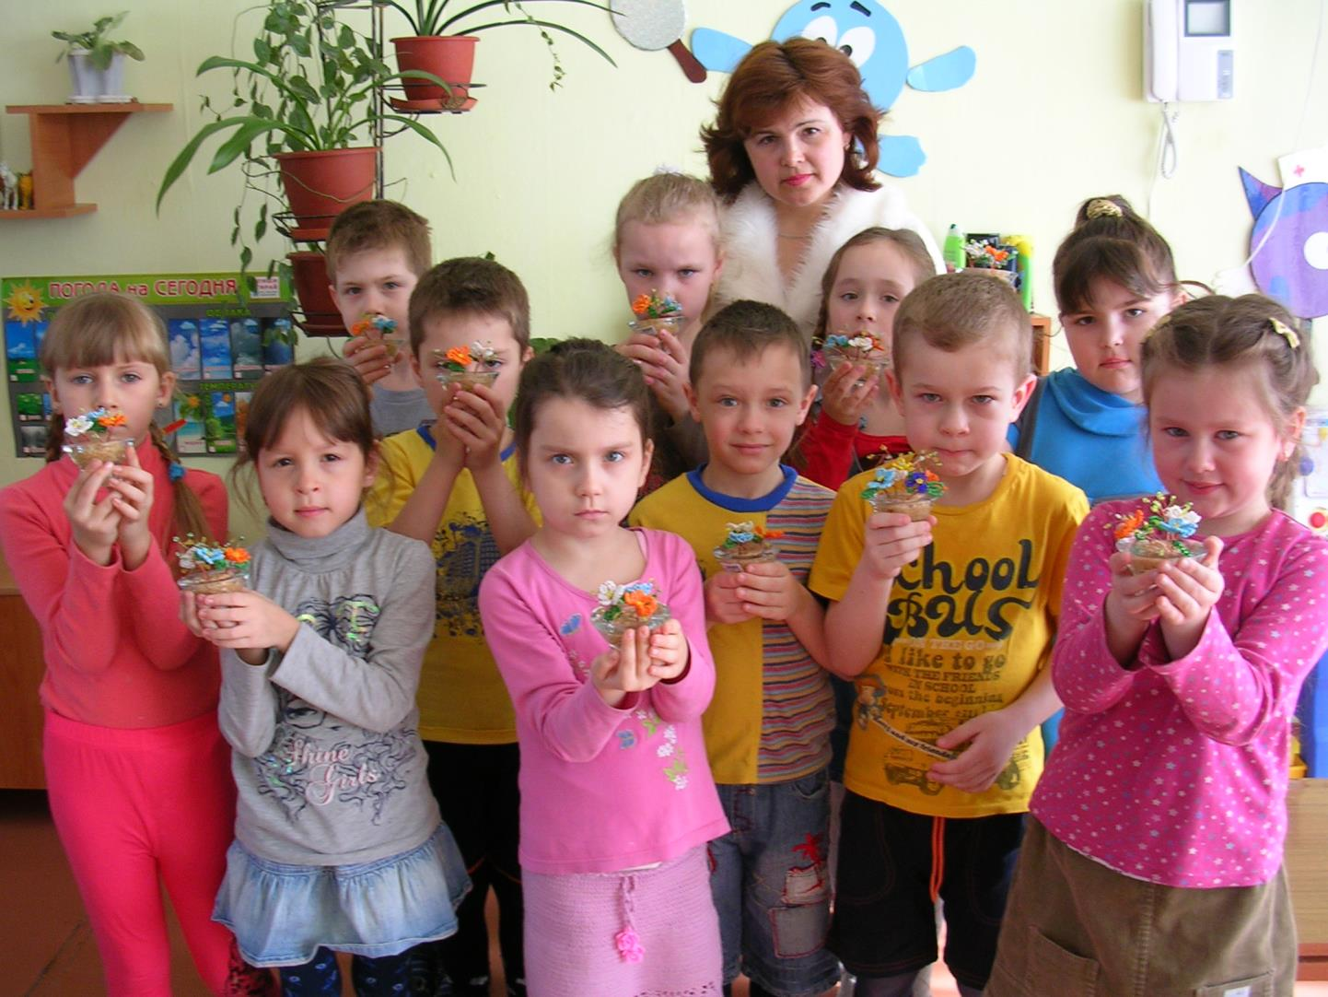

Slide 21
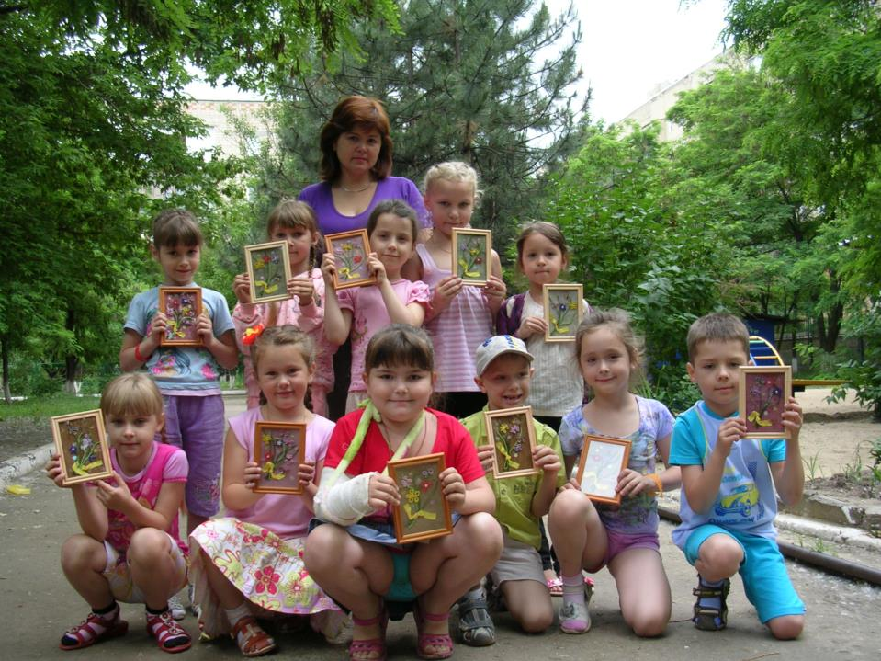

Slide 22
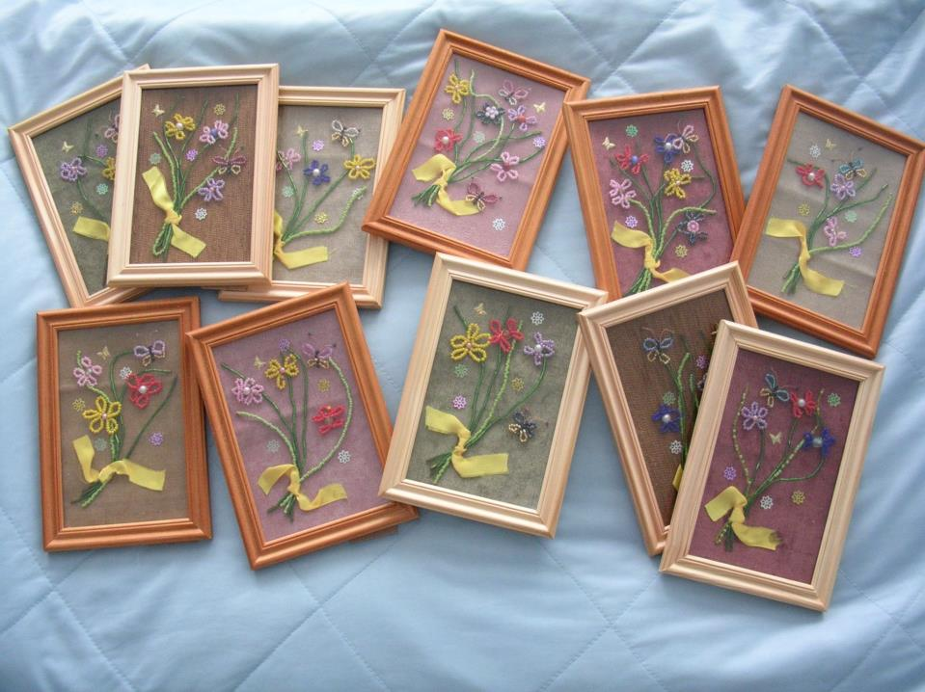

Slide 23
Предполагаемые результаты проекта
- разработка информационно- методического материала
- профессиональный рост
-появление навыков коммуникативного общения
-обогащение эмоциональной сферы
-развитие детского творчества
-совершенствование мелкой моторики

